Slide 1
Самые посещаемые места в Литве
Salvijus ir Augustas

Slide 2
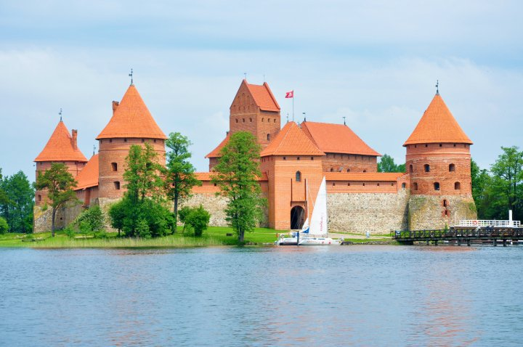
Замок Траку
Тракайский замок - Готический замок в Тракай, на острове Гальве, где построен пешеходный мост. Дворец был одной из резиденций правителей Великого княжества Литовского. Замок сейчас перестроен и является одной из самых популярных туристических достопримечательностей в Литве.

Slide 3
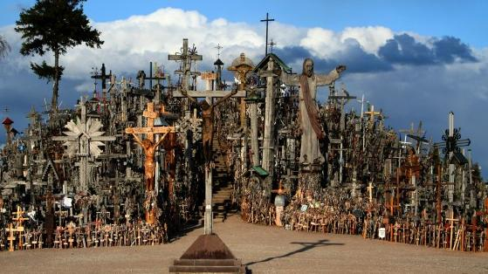
Крест гора
На Горе Крестов тысячи крестов, которые приходят не только из разных частей Литвы, но и из-за границы (отсюда и Гора Крестов). Подсчитано, что на Горе Крестов около 200 тысяч. Крестов.
Notes:
в

Slide 4
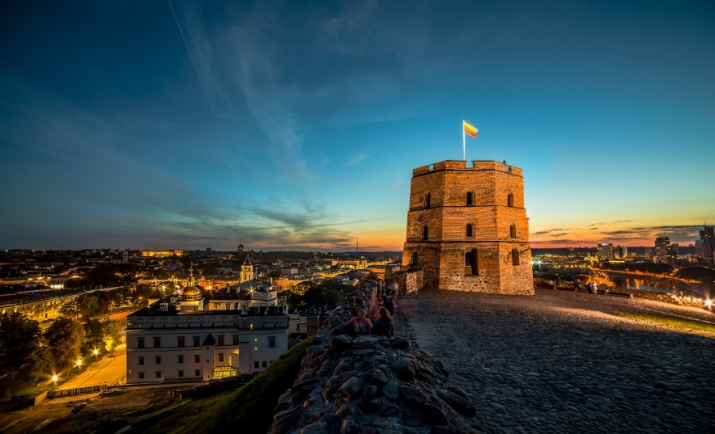
Башня замка Гедиминаса
Символ Литвы.
Верхний Вильнюсский замок - готический замок в Вильнюсе, сохранившийся на холме Гедиминаса. У подножия резиденции великого князя Витаутаса Великого

Slide 5
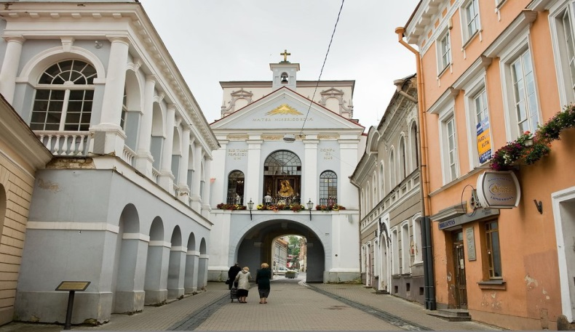
Ворота Зари
Ворота Зари - здание в Вильнюсе, один из важнейших исторических, культурных и религиозных памятников Вильнюса, объект светского и религиозного туризма, памятник истории и архитектуры. Ворота Зари В часовне Девы Марии, Матери Милосердия, находится церковь св. Изображение Девы Марии.

Slide 6
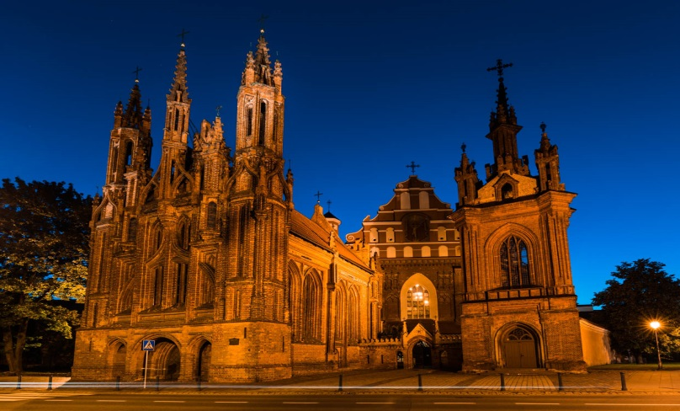
Церковь св.Анны
Она находится в Старом городе Вильнюса. Строительство началось в 1495 году. Говорят, что когда Наполеон посетил Вильнюс, он был очарован этой церковью, что если бы он мог, он бы ее увёз с тобой в Париж.

Slide 7
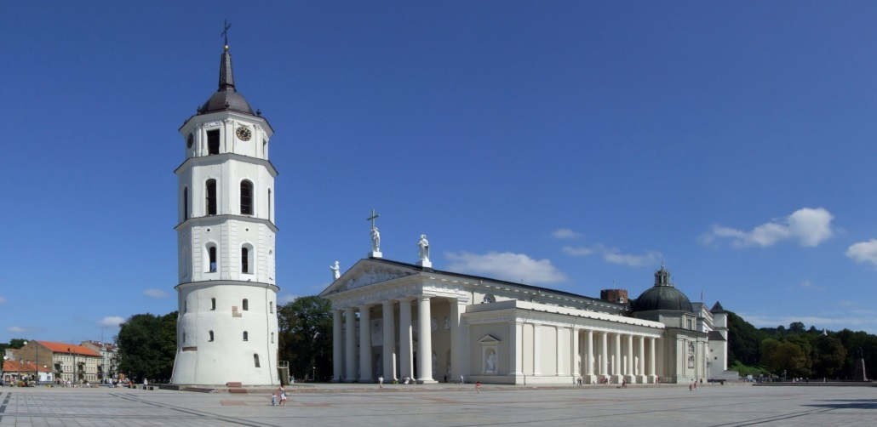
Вильнюсский Кафедральный костёл
находится в Старом городе Вильнюса. Здесь также есть Архиепархия и деканатский центр. В костёле есть часовня Казимира. Рядом с собором находится колокольня

Slide 8
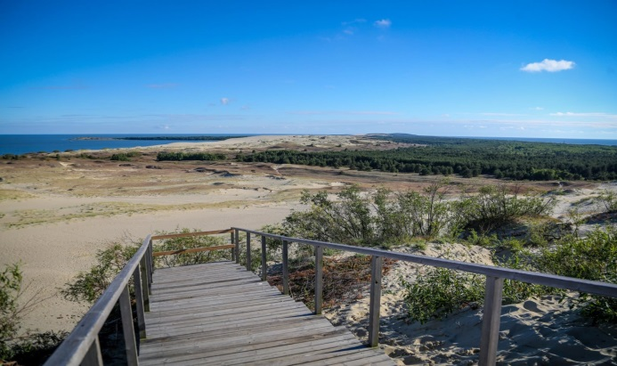
Национальный парк Куршская коса
Администрация парка находится в Ниде. Национальный парк Куршская коса был создан в 1991 году. чтобы сохранить наиболее ценные природные и культурные аспекты прибрежного ландшафтного комплекса Литвы с уникальными европейскими ценностями коагулята и этнокультурного наследия. 2000. Куршская коса занесена в список Всемирного наследия ЮНЕСКО

Slide 9
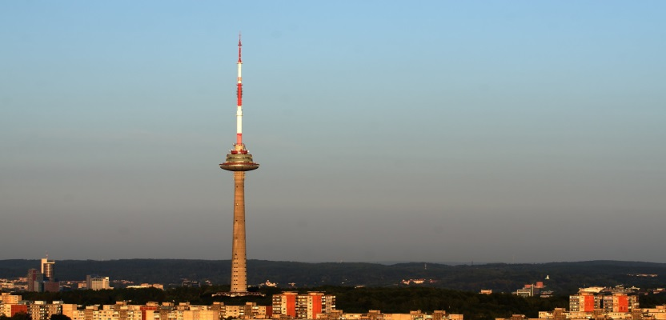
Вильнюсская телебашня
Вильнюсская телебашня - самое высокое здание в Литве, также входит в список самых высоких зданий в мире. На высоте 165 м находится кафе «Paukščių takas». Часть башни с кафе вращается вокруг своей оси. Получается около 45 минут. В ясный день в это время вы можете взглянуть на весь Вильнюс.

Slide 10
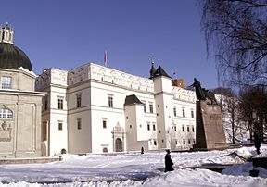
Дворец Правителей
Здание является частью Вильнюсского замка и в нем находится Национальный музей "Дворец великих князей литовских". В 2018 году, 6-ого июля по случаю 100-летия Литовского государства был открыт полностью восстановленный дворец.
200 лет назад Дворец великих князей Вильнюсских был снесен с 1987 по 2001 год. Был восстановлен.

